Slide 1
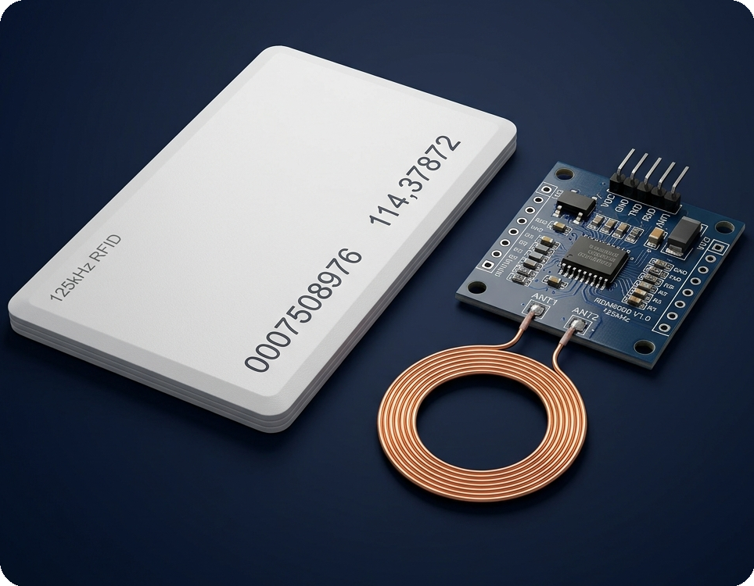





FPT JETKING — CHIP DESIGN
THIẾT KẾ HỆ THỐNG SOC XỬ LÝ DỮ LIỆU THẺ RA VÀO RFID
TỐI ƯU RTL TO GDSII TRÊN CHIP ASIC
Giao tiếp RFID RDM6300 | Lưu trữ Whitelist SPI Flash NVM
Tạo mẫu Basys 3 FPGA | Ký duyệt ASIC OpenLane 2 (SkyWater 130nm)
Học viên thực hiện : Thái Tuấn Hiệp
Giảng viên hướng dẫn : ThS. Nguyễn Văn Đông
Học kỳ : SEM3 | Chuyên ngành: Thiết kế Vi mạch Bán dẫn (Chip Design)
Đầu đọc RDM6300 & Thẻ RFID 125kHz (EM4100)
CÔNG CỤ EDA & HỆ SINH THÁI CÔNG NGHỆ SỬ DỤNG TRONG ĐỒ ÁN:

Slide 2
PHẦN 1: GIỚI THIỆU DỰ ÁN
Tính Cấp Thiết & Vai Trò Cốt Tử Của Bộ Nhớ SPI Flash NVM
🌐 1. HỆ THỐNG OFFLINE
Loại bỏ phụ thuộc Internet & Cloud
💾 2. BỘ NHỚ SPI FLASH NVM
Lưu trữ bất biến & Thực thi tại chỗ
🛡️ 3. TỰ CHỦ VI MẠCH ASIC
Làm chủ 100% RTL & Ký duyệt Sign-off
• Triệt tiêu độ trễ mạng: Khắc phục triệt để độ trễ lớn (hàng trăm ms đến vài giây), nguy cơ đứt cáp và nghẽn băng thông.
• Phản hồi tức thì (< 10 µs): SoC tự giải mã chuỗi RFID và đối chiếu Whitelist tại chỗ trong thời gian thực.
• Bảo mật dữ liệu tuyệt đối: Dữ liệu định danh lưu trữ nội bộ khép kín, triệt tiêu 100% rủi ro rò rỉ qua Internet.
• Vận hành liên tục 24/7: Hoạt động bền bỉ, tin cậy tại địa bàn biệt lập, phòng sạch hoặc khi mất kết nối mạng.
• Lưu trữ bất biến không cần pin: Bảo toàn 4,096 thẻ Whitelist (Sector 48) và 512 bản ghi Access Logs (Sector 49) trên 20 năm.
• Thực thi tại chỗ XIP (eXecute-In-Place): CPU kéo trực tiếp opcode từ Flash ngoài 4MB để chạy, chỉ cần 1KB SRAM, tiết kiệm > 70% diện tích ASIC.
• Tiết kiệm chân pad ngoại vi: Chuẩn SPI chỉ dùng 4 chân (CS, SCK, MOSI, MISO), tối ưu hóa số chân pad (chỉ 31 chân) và chi phí đóng gói.
• Cập nhật In-RAM linh hoạt: Nạp worker vào SRAM để xóa/ghi Flash an toàn mà không làm nghẽn bus XIP của CPU.
• Triệt tiêu Backdoor phần cứng: Làm chủ hoàn toàn từ mã nguồn RTL Verilog (CPU RV32I, bus interconnect, FIFO) đến layout GDSII.
• Khối UART chuyên biệt cho RFID: Tích hợp bộ đệm FIFO 32B và khối oversampling 16x lấy mẫu đa số, chống rớt mã thẻ.
• Ký duyệt Tape-out SkyWater 130nm: Luồng OpenLane 2 đạt 100% tiêu chuẩn xuất xưởng: 0 Antenna, 0 LVS, 0 DRC violations.
• Hiệu năng cao & Tiết kiệm năng lượng: Đạt tần số Fmax = 92.81 MHz (vượt 85% mục tiêu), công suất chỉ 76 mW, độ sụt áp < 0.08% VDD.
Đồ Án: SoC PicoRV32 RFID RDM6300 & SPI Flash | FPT Jetking Chip Design - SEM3 | HV: Thái Tuấn Hiệp
02 / 13

Slide 3
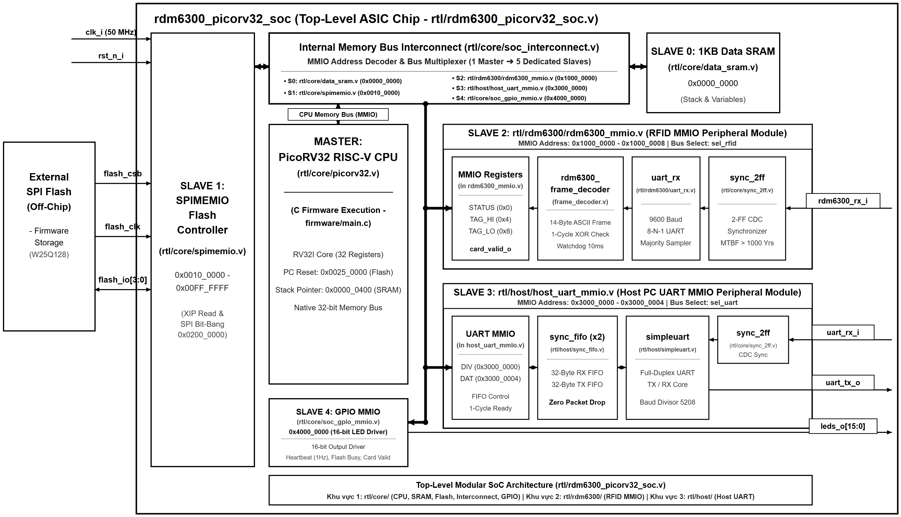
PHẦN 3: KIẾN TRÚC VI HỆ THỐNG SOC
Sơ Đồ Khối Kiến Trúc Vi Hệ Thống SoC PicoRV32 (4MB Flash, 1KB SRAM, 32 Fifo)
Đồ Án: SoC PicoRV32 RFID RDM6300 & SPI Flash | FPT Jetking Chip Design - SEM3 | HV: Thái Tuấn Hiệp
03 / 13

Slide 4
PHẦN 3: KIẾN TRÚC VI HỆ THỐNG SOC
Bảng Tra Cứu Địa Chỉ (Memory Map) & Khai Báo Biến Trong C / RTL
ĐỊA CHỈ VÙNG NHỚ (MMIO / ADDRESS) | NƠI KHAI BÁO C & GIAO DIỆN RTL | Ý NGHĨA SỬ DỤNG VỚI FIRMWARE C (CÁCH DÙNG ➔ TÁC DÙNG)
0x1000_0000 0x1000_0004 | • C: REG_RFID_UART_DAT / DIV • RTL: uart_mmio.v (u_rfid_uart) | 👉 Cách dùng: Polling non-blocking thanh ghi DAT. 🎯 Tác dụng: Nhận 14 byte chuỗi RFID 125kHz không treo CPU.
0x3000_0000 0x3000_0004 | • C: REG_PC_UART_DAT / DIV • RTL: uart_mmio.v (u_pc_uart) | 👉 Cách dùng: Gọi hàm putchar_pc() / getchar_pc(). 🎯 Tác dụng: Giao tiếp Host CLI 9600 bps quản trị SoC.
0x4000_0000 | • C: REG_GPIO_LEDS (0x40000000) • RTL: soc_gpio_mmio.v | 👉 Cách dùng: Ghi bitmask 16-bit điều khiển I/O. 🎯 Tác dụng: Báo LED xác thực và đóng/ngắt Relay mở cửa.
0x0030_0000 (Sector 48) | • C: USER_FLASH_ADDR (0x00300000) • NVM: SPI Flash Sector 48 | 👉 Cách dùng: Nạp buffer thẻ ghi vào SPI Flash. 🎯 Tác dụng: Lưu cố định danh sách Whitelist khi mất nguồn.
0x0031_0000 (Sector 49) | • C: LOG_FLASH_ADDR (0x00310000) • NVM: SPI Flash Sector 49 | 👉 Cách dùng: Ghi nối tiếp bản ghi AccessLog_t. 🎯 Tác dụng: Lưu vết lịch sử quét thẻ an ninh chống ghi đè.
0x0200_0000 (1KB SRAM) | • LDS: sections.lds (ORIGIN 0x02000000) • RTL: data_sram.v (1KB SPRAM) | 👉 Cách dùng: Chứa Stack, .data và nạp flashio_worker. 🎯 Tác dụng: CPU chạy trong RAM khi Flash bận xóa/ghi.
Đồ Án: SoC PicoRV32 RFID RDM6300 & SPI Flash | FPT Jetking Chip Design - SEM3 | HV: Thái Tuấn Hiệp
04 / 13

Slide 5
PHẦN 5: DEMO CHỨC NĂNG SẢN PHẨM
Các Kịch Bản Thực Nghiệm & Giao Diện Quản Trị Host Console
>_ Menu Host Console CLI (host/main.c)
ÁNH XẠ LỆNH HOST VÀO FIRMWARE C (MAIN.C)
• [1] Ping Hardware ➔ case 'P': Phản hồi 'PONG: PicoRV32 Active', kiểm tra kết nối CPU & UART.
• [2] Save New Tag ➔ case 'N': Nạp 10 số in trên thẻ vào Flash Sector 48 (địa chỉ 0x0030_0000).
• [3] Check Tag ➔ case 'C': Tra cứu xem mã thẻ đã tồn tại trong Whitelist SPI Flash hay chưa.
• [4] Delete Tag ➔ case 'K': Xóa duy nhất 1 thẻ chỉ định trong Flash bằng cách ghi đè Magic word.
• [5] Virtual Scan ➔ case 'V': Mô phỏng quẹt thẻ ảo từ terminal máy tính để kiểm tra xác thực.
• [6] View Logs ➔ case 'L': Đọc toàn bộ lịch sử quét thẻ từ Flash Sector 49 (địa chỉ 0x0031_0000).
• [7] Erase Logs ➔ case 'X': Firmware xóa trắng Sector 49 (Host tự gửi 'L' sao lưu CSV trên PC trước).
• [8] & [9] Quản lý CSV (Host PC): Host tự xử lý file CSV; gửi lệnh 'F' (đọc thẻ) hoặc 'E'+'N' (nạp thẻ) sang SoC.
===============================================================
RDM6300 RFID - PICORV32 - BASYS 3 SPI FLASH MANAGER
===============================================================
[1] Ping Hardware (Kiem tra ket noi PicoRV32)
[2] Input & Save New RFID Tag (Nhap 10 so in tren the luu Flash)
[3] Check RFID Tag in Flash (Kiem tra the da co trong Flash)
[4] Delete RFID Tag from Flash (Nhap 10 so de xoa khoi Flash)
[5] Virtual Scan (Quet the ao: Nhap 10 so in tren the)
[6] View Access Logs from Flash (Xem nhat ky Flash 0x310000)
[7] Erase Access Logs (Sao luu CSV roi xoa nhat ky Flash)
[8] Export RFID Tags to CSV (Xuat danh sach the ra file CSV)
[9] Import RFID Tags from Latest CSV (Xoa Flash & Nap CSV)
[0] Exit (Thoat)
---------------------------------------------------------------
Lua chon cua ban [0-9]: _
=== GIAO DIỆN QUẢN TRỊ TRÊN HOST PC GIAO TIẾP VỚI PICORV32 ===
Đồ Án: SoC PicoRV32 RFID RDM6300 & SPI Flash | FPT Jetking Chip Design - SEM3 | HV: Thái Tuấn Hiệp
05 / 13

Slide 6
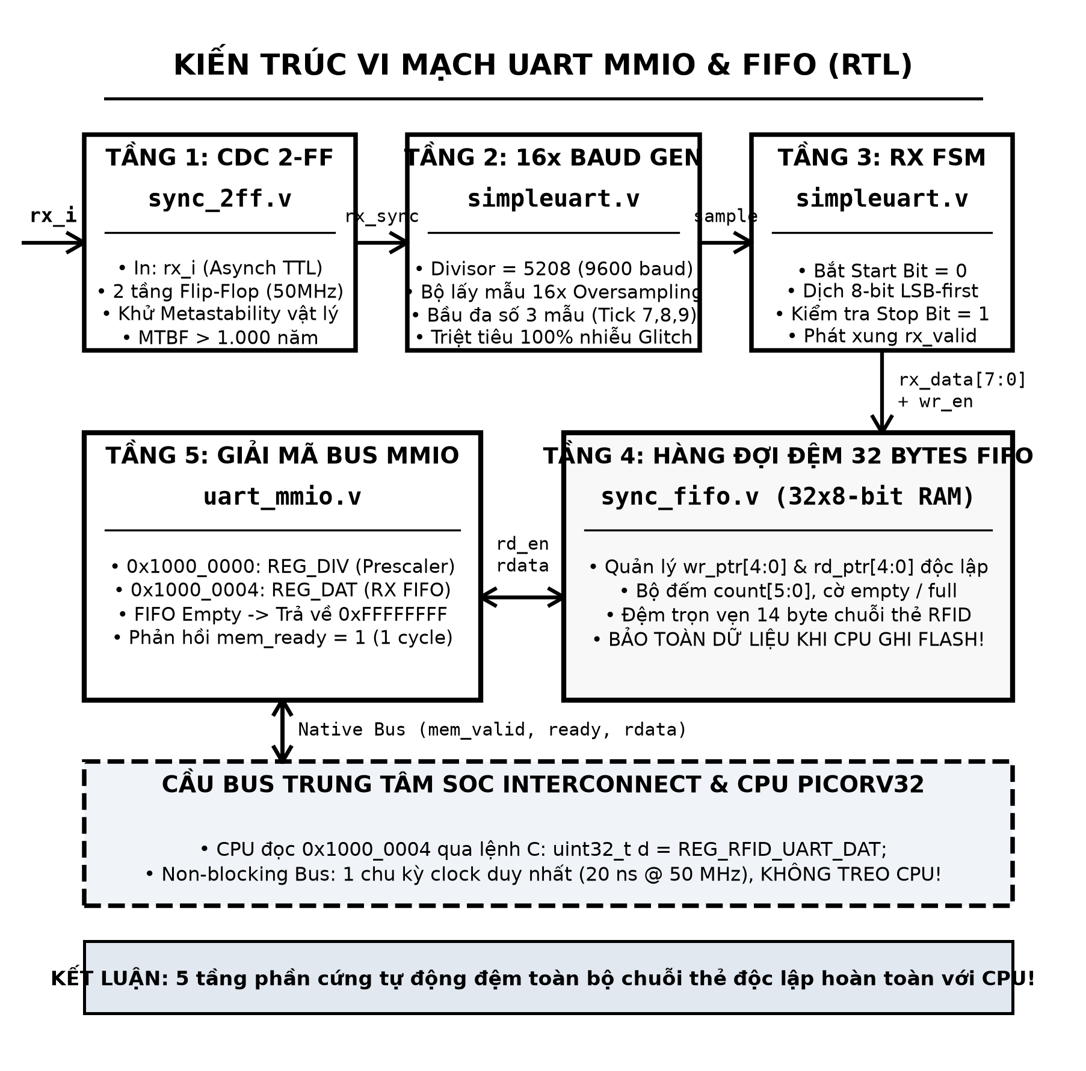
PHẦN 3: KIẾN TRÚC KHỐI NGOẠI VI UART
Sơ Đồ Khối Kiến Trúc Vi Mạch UART RTL (Draw.io Đen Trắng & Đặc Tả Thiết Kế)
ĐẶC TẢ THIẾT KẾ 5 TẦNG PHẦN CỨNG UART RTL
TẦNG 1: ĐỒNG BỘ 2-FF CDC (sync_2ff.v)
• Khử siêu ổn định (Metastability) tín hiệu rx_i 125kHz; MTBF > 1.000 năm trên SkyWater 130nm.
TẦNG 2 & 3: TẠO BAUD & MÁY TRẠNG THÁI RX (simpleuart.v)
• Chia tần số cfg_divider = 5208 (9600 bps); Lấy mẫu 16x bầu đa số 3 mẫu & bắt khung 8-N-1.
TẦNG 4: HÀNG ĐỢI FIFO 32 BYTES ĐỘC LẬP (sync_fifo.v)
• Đệm trọn vẹn 14 byte chuỗi thẻ RFID, chống tràn dữ liệu tuyệt đối khi CPU bận ghi Flash.
TẦNG 5: GIẢI MÃ BUS MMIO NON-BLOCKING (uart_mmio.v)
• Ánh xạ 0x1000_0000 / 0x1000_0004; Phản hồi trong 1 chu kỳ 20ns, không bao giờ treo CPU.
Đồ Án: SoC PicoRV32 RFID RDM6300 & SPI Flash | FPT Jetking Chip Design - SEM3 | HV: Thái Tuấn Hiệp
06 / 13

Slide 7
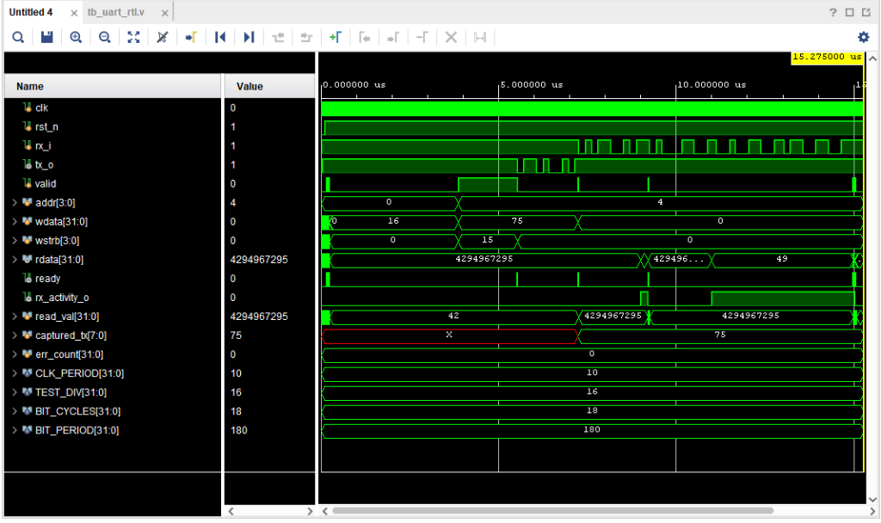
PHẦN 4: HỆ THỐNG TESTBENCH & MÔ PHỎNG
Testbench 1: Kiểm Thử Phần Cứng RTL Thuần Cho UART MMIO & FIFO (tb_uart_rtl.v)
DẠNG SÓNG MÔ PHỎNG TIMELINE VIVADO XSIM (15.275 µs)
5 KỊCH BẢN KIỂM THỬ RTL THUẦN (XÁC MINH PHẦN CỨNG 100% PASS):
• 1. Divider Mặc Định: Prescaler nạp đúng TEST_DIV = 16 ➔ PASS
• 2. Tái Cấu Hình: Ghi giá trị chia tần mới qua MMIO tức thì ➔ PASS
• 3. Phát Khung TX: Ký tự 0x4B ('K') xuất chuẩn UART 8-N-1 ➔ PASS
• 4. Nhận Khung RX: Bắt chuỗi xung rx_i, nạp sạch FIFO (read_val = 75) ➔ PASS
• 5. Xả Tràn FIFO: Đệm liên tục nhiều byte, đọc cạn trả về 0xFFFFFFFF ➔ PASS
XÁC NHẬN VIVADO XSIM:
100% PASS (5/5 TEST SCENARIOS)
RUNTIME: 15.275 µs | SỐ LỖI: 0
Đồ Án: SoC PicoRV32 RFID RDM6300 & SPI Flash | FPT Jetking Chip Design - SEM3 | HV: Thái Tuấn Hiệp
07 / 13

Slide 8
PHẦN 4: HỆ THỐNG TESTBENCH & MÔ PHỎNG
Testbench 2: Kiểm Thử Tích Hợp Toàn Diện Top SoC Boot Flash & Ping (tb_uart_ping.v)
>_ tb/tb_uart_ping.v [Mã Nguồn Testbench & Nhật Ký Mô Phỏng Vivado XSim]
// === tb/tb_uart_ping.v: KỊCH BẢN KIỂM THỬ TÍCH HỢP TOÀN DIỆN TOP SOC ===
initial begin
clk = 0; rst_n = 0; rdm6300_rx_i = 1; uart_rx_i = 1;
#200; rst_n = 1; // Giải phóng Reset ➔ CPU thức dậy & Boot Flash 0x250000
wait(ready_matched == 1'b1); // Đợi CPU PicoRV32 thực thi xong Banner C
#100000; send_pc_byte("P"); // Host PC gửi byte lệnh Ping ('P' = 0x50)
send_pc_byte(8'h0A); // Gửi ký tự kết thúc dòng '\n' (0x0A)
wait(pong_matched == 1'b1); // Đợi CPU nhận diện và phản hồi chuỗi PONG
if (pong_matched && !cpu_trap) $display(" [SUCCESS] PING-PONG TEST PASSED!");
end
// === VIVADO SIMULATOR (XSIM) EXECUTION OUTPUT LOG ===
[FLASH MODEL] Loaded 2048 words (8192 bytes) from firmware.hex
[TB] System Reset released. PicoRV32 booting from 0x250000...
[UART TX] ========================================================================
[UART TX] RDM6300 PICORV32 SOC ACCESS CONTROLLER READY
[UART TX] ========================================================================
[TB] Boot banner detected! Sending 'P' (Ping) command to SoC...
[HOST -> SOC] Sent Byte: 'P' (0x50), '\n' (0x0A)
[UART TX] PONG: PicoRV32 Active
[SUCCESS] PING-PONG TEST PASSED! PicoRV32 responded with PONG.
cpu_trap = 0 (CPU healthy, no illegal instructions, no stack overflow)
=== XÁC NHẬN: BOOT FLASH XIP + UART PING-PONG 100% PASS | RUNTIME: 2,086.555 µs | TRAP = 0 ===
Đồ Án: SoC PicoRV32 RFID RDM6300 & SPI Flash | FPT Jetking Chip Design - SEM3 | HV: Thái Tuấn Hiệp
08 / 13

Slide 9
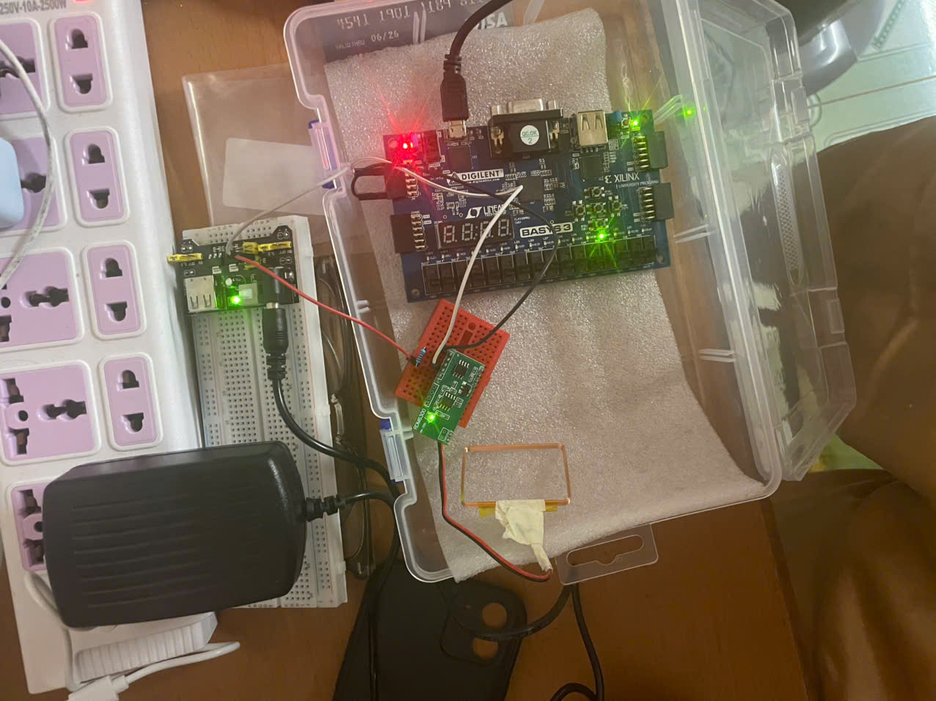
PHẦN 5: DEMO CHỨC NĂNG SẢN PHẨM
Danh Sách Thiết Bị & Thiết Lập Kết Nối Phần Cứng FPGA Basys 3
HỆ THỐNG THỰC NGHIỆM THỰC TẾ
DANH SÁCH THIẾT BỊ THỰC NGHIỆM
1. Bo mạch FPGA Digilent Basys 3
Artix-7 XC7A35T, SPI Flash 32Mbit
2. Module RFID RDM6300
125 kHz, kèm ăng-ten cuộn dây
3. Thẻ RFID EM4100
Thẻ từ 125 kHz mẫu
4. Module nguồn MB102 + Adapter DC
Cấp 5V cho RDM6300
5. Điện trở 1kΩ
Nối tiếp chân TX RDM6300 ➔ JA1
6. Breadboard & dây cắm
Đấu nối mạch thử nghiệm
7. Cáp Micro-USB
Nạp FPGA & UART 9600 bps
8. Máy tính Host PC
Chạy chương trình Host Console
Nguồn 5V riêng cho RDM6300 (chung GND) • Trở 1kΩ nối tiếp TX ➔ JA1 bảo vệ I/O 3.3V
Đồ Án: SoC PicoRV32 RFID RDM6300 & SPI Flash | FPT Jetking Chip Design - SEM3 | HV: Thái Tuấn Hiệp
09 / 13

Slide 10
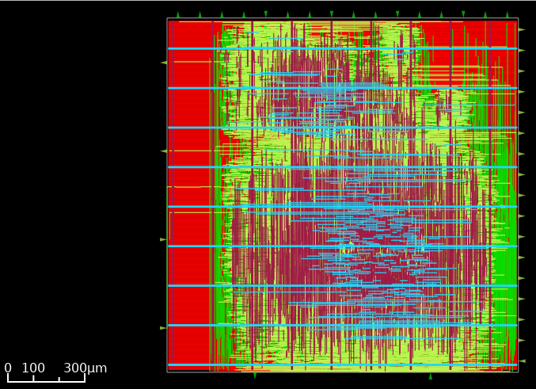
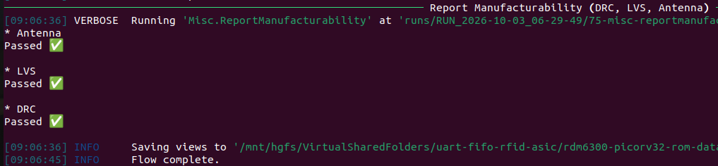
PHẦN 6: THIẾT KẾ VẬT LÝ ASIC
Minh Chứng Ký Duyệt Sign-off, Bản Vẽ OpenROAD & Cấu Hình OpenLane
>_ Cấu hình OpenLane (config.json)
🖼️ Bản Vẽ Layout OpenROAD (Die 1.87 mm² - 1362 x 1373 µm)
{
"DESIGN_NAME": "rdm6300_picorv32_soc",
"PDK": "sky130A", "STD_CELL_LIBRARY": "sky130_fd_sc_hd",
"CLOCK_PERIOD": 20.0, // 50 MHz Clock
"FP_CORE_UTIL": 26, // 26% Core Density
"MAX_FANOUT_CONSTRAINT": 12,
"PL_RESIZER_HOLD_SLACK_MARGIN": 0.6,
"RUN_HEURISTIC_DIODE_INSERTION": true,
"HEURISTIC_ANTENNA_THRESHOLD": 24,
"GRT_ANTENNA_ITERS": 35,
"RUN_ANTENNA_REPAIR": true,
"SYNTH_STRATEGY": "AREA 0"
}
✅ KÝ DUYỆT TAPE-OUT READY (100% PASS)
• Antenna Sign-off: 0 vi phạm (3,471 diodes xả tĩnh điện bảo vệ oxit cổng)
• LVS Sign-off (Netgen): 0 lỗi (Netlists match uniquely 100%, 0 unmatched)
• DRC Sign-off (Magic/KLayout): 0 lỗi (Zero DRC violations trên toàn bộ 5 lớp kim loại)
• PDN & Timing: Worst IR Drop: 1.39 mV (< 0.08% VDD) | WNS = 0.00 ns
Đồ Án: SoC PicoRV32 RFID RDM6300 & SPI Flash | FPT Jetking Chip Design - SEM3 | HV: Thái Tuấn Hiệp
10 / 13

Slide 11
PHẦN 6: THIẾT KẾ VẬT LÝ ASIC
Tổng Hợp Kết Quả Thiết Kế Vật Lý & Chỉ Số PPA (OpenLane 2 / SkyWater 130nm)
Hạng Mục Đo Đạc Vật Lý | Thông Số Trích Xuất Thực Tế (OpenLane Runs) | Đánh Giá & Tiêu Chuẩn Sign-off
Tiến trình & Điện áp hoạt động | SkyWater 130nm (sky130_fd_sc_hd) | VDD = 1.80 V | Xung nhịp: 50.0 MHz | Thư viện High Density, VDD chuẩn 1.8V
Kích thước & Diện tích khuôn (Die / Core) | Die Area: 1.87 mm² (1362.08 x 1372.80 µm) | Core: 1.82 mm² (52.84% Util) | Chuẩn đóng gói khung chân đế QFN/QFP
Quy mô linh kiện (Cell Breakdown) | Tổng 164,478 cells (10,779 D-FF | 23,442 Comb | 77,243 Diode bảo vệ) | 24,247 timing buffer + 2,564 CTS buffer/inv
Tổng công suất tiêu thụ (Power Analysis) | Tổng: 76.02 mW (Internal: 41.12 mW, Switching: 34.90 mW) | Rò rỉ: 1.18 µW | Dòng rò tĩnh siêu thấp (Static Leakage ~0%)
Độ sụt áp nguồn (Worst-case IR Drop) | Worst IR Drop: 1.39 mV (0.00139 V, sụt áp < 0.08% VDD | Avg: 0.085 mV) | Lưới nguồn PDN met4/met5 an toàn tuyệt đối
Định tuyến & Dây nối (Interconnect) | 60,225 Nets | 575,767 Vias | Tổng chiều dài dây dẫn kim loại: 3.215 mét | Định tuyến 5 lớp kim loại (met1 - met5)
Phân tích định thời tĩnh (STA Timing) | Chu kỳ 20.0 ns (50.0 MHz) | WNS = 0.00 ns | TNS = 0.00 ns (Setup & Hold) | MET TIMING trên toàn bộ 9 góc đo (9 corners)
Ký duyệt xuất xưởng (Sign-off Status) | 0 Antenna Violations | 0 LVS Errors (Netgen 100%) | 0 DRC Errors (Magic) | ĐẠT CHUẨN XUẤT XƯỞNG (TAPE-OUT READY!)
Đồ Án: SoC PicoRV32 RFID RDM6300 & SPI Flash | FPT Jetking Chip Design - SEM3 | HV: Thái Tuấn Hiệp
11 / 13

Slide 12
PHẦN 6: THIẾT KẾ VẬT LÝ ASIC
Phân Tích Định Thời Tĩnh STA & Báo Cáo Multi-Corner Timing (summary.rpt)
Góc Đo Công Nghệ (Corner) | Setup Slack (Worst / Reg) | Hold Slack (Worst / Reg) | Vi Phạm (Vio) | Đánh Giá Định Thời
nom_tt_025C_1v80 (Typical) | +4.4194 ns (+6.5934 ns) | +0.5418 ns (+0.5418 ns) | 0 Vio (TNS = 0.00) | MET TIMING (Đạt chuẩn 50.0 MHz)
nom_ff_n40C_1v95 (Fast-Fast) | +5.5199 ns (+7.7276 ns) | +0.1680 ns (+0.1680 ns) | 0 Vio (TNS = 0.00) | MET TIMING (Biên độ Setup cực lớn)
min_tt_025C_1v80 (Min Typical) | +4.5720 ns (+6.6560 ns) | +0.6874 ns (+0.6874 ns) | 0 Vio (TNS = 0.00) | MET TIMING (Hold Margin tối ưu)
min_ff_n40C_1v95 (Min Fast) | +5.6454 ns (+7.7576 ns) | +0.2879 ns (+0.2879 ns) | 0 Vio (TNS = 0.00) | MET TIMING (Hoạt động ổn định)
max_tt_025C_1v80 (Max Typical) | +4.2744 ns (+6.5546 ns) | +0.3169 ns (+0.3169 ns) | 0 Vio (TNS = 0.00) | MET TIMING (Dư địa 4.27 ns)
⏱️ ĐẶC TÍNH MẠNG XUNG NHỊP (CLOCK.RPT)
• Tần số thiết kế mục tiêu: 50.0 MHz (Chu kỳ Tclk = 20.0 ns).
• Tần số cực đại khả thi (Fmax): 92.81 MHz (Chu kỳ Tmin = 10.77 ns).
• Dư địa định thời (Timing Headroom): +85.6% (Hệ thống có thể boost lên 90MHz an toàn).
• Cây xung nhịp TritonCTS: 2,564 Buffers/Inverters | Latency: 2.35 - 3.72 ns | Skew: 1.36 ns.
🛡️ CHIẾN LƯỢC TỐI ƯU HÓA ĐỊNH THỜI (TIMING CLOSURE)
• Sửa lỗi Hold Time triệt để: Chèn 21,947 Hold Buffers (dlygate4sd3), triệt tiêu 100% lỗi Hold.
• Kiểm soát Max Slew / Max Cap: Bố trí 2,300+ buffer resizer cân bằng tải dung và độ dốc sườn xung.
• Đường truyền tới hạn (Critical Path): FF _52233_ -> flash_io2_do: Arrival 13.33 ns < Required 17.75 ns.
• Kết luận Ký duyệt STA: Hội tụ định thời hoàn hảo (Timing Closed), đạt chuẩn sản xuất 130nm.
Đồ Án: SoC PicoRV32 RFID RDM6300 & SPI Flash | FPT Jetking Chip Design - SEM3 | HV: Thái Tuấn Hiệp
12 / 13

Slide 13
TỔNG KẾT ĐỒ ÁN & KẾT QUẢ ĐẠT ĐƯỢC
1. Tự chủ kiến trúc SoC: Tích hợp CPU RISC-V PicoRV32, cầu bus 0-delay, 1KB SRAM & 2 khối UART FIFO 32B.
2. Tối ưu thực thi nhúng: Chạy lệnh XIP từ SPI Flash; Nạp worker vào SRAM ghi/xóa Flash không nghẽn bus.
3. Kiểm chứng thực tế 100%: Testbench Vivado 100% Pass; Chạy ổn định trên bo mạch FPGA Basys 3 thật.
4. Đạt chuẩn ASIC Tape-out: OpenLane 2 (SkyWater 130nm) đạt 0 Antenna, 0 LVS, 0 DRC | Fmax = 92.81 MHz.
🔗 GitHub Repository: https://github.com/thaituanhiep/uart-fifo-rfid-asic/tree/rfid_flash_firmware_optimize
XIN TRÂN TRỌNG CẢM ƠN QUÝ THẦY CÔ ĐÃ LẮNG NGHE!

